Slide 1
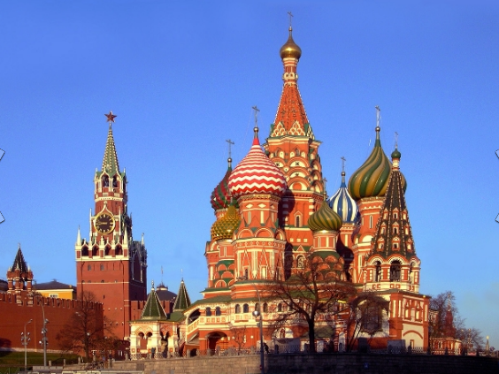
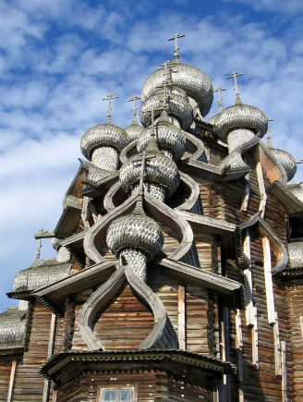
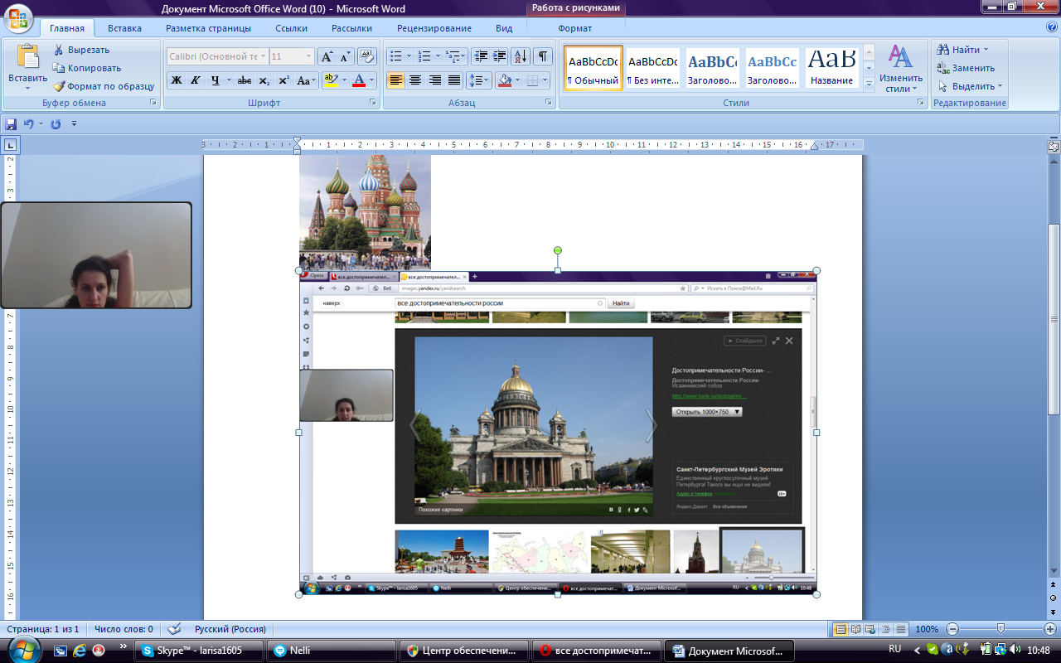
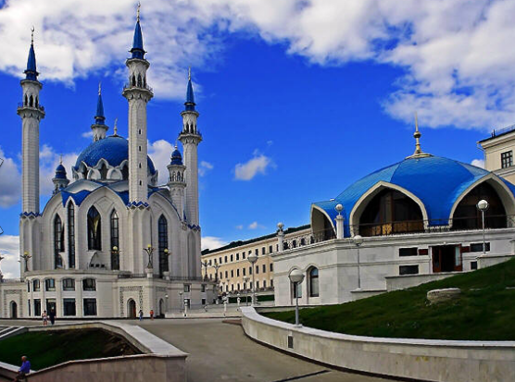
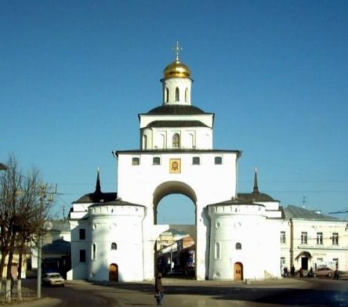
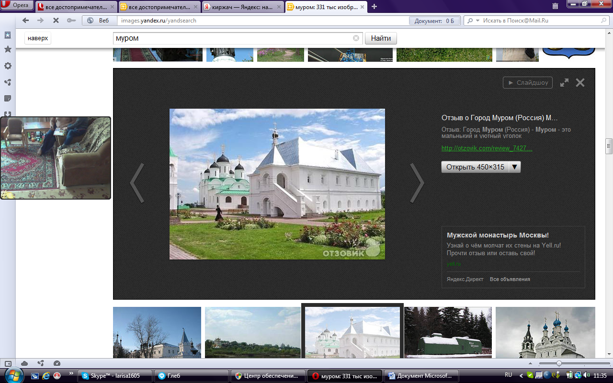
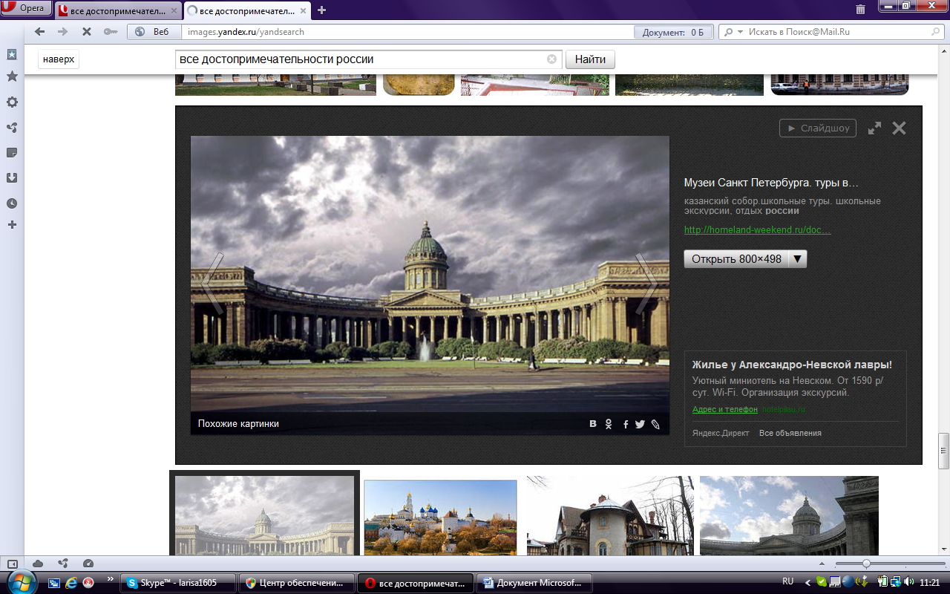
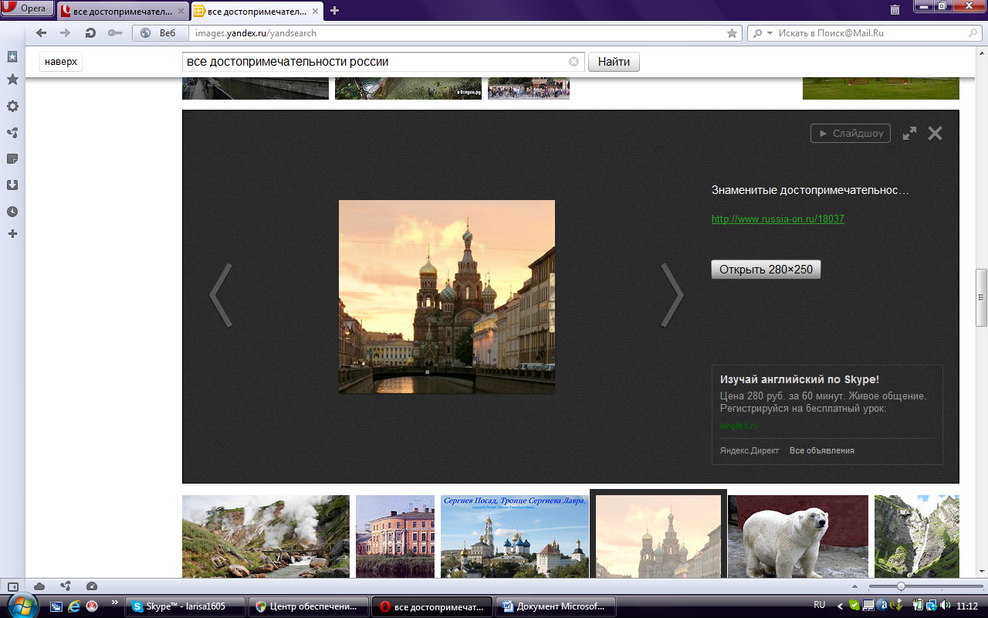
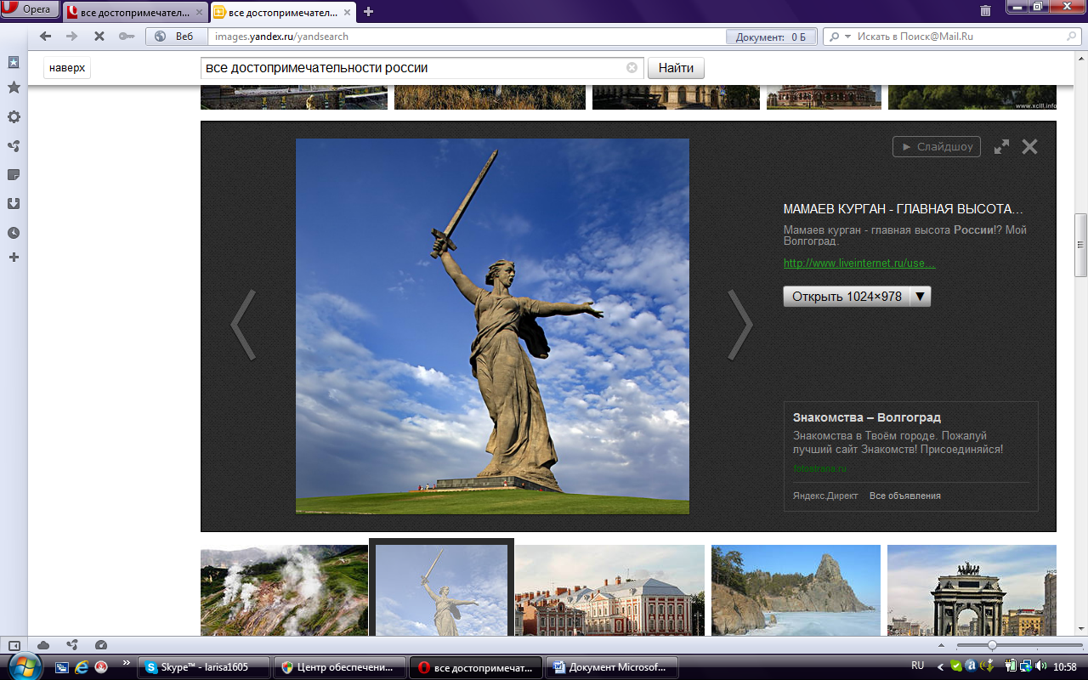
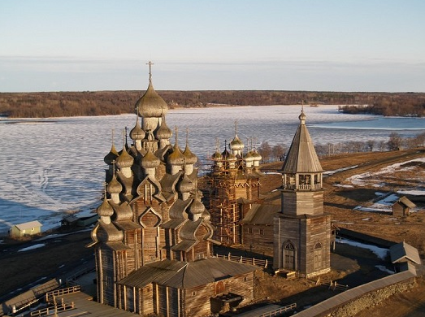
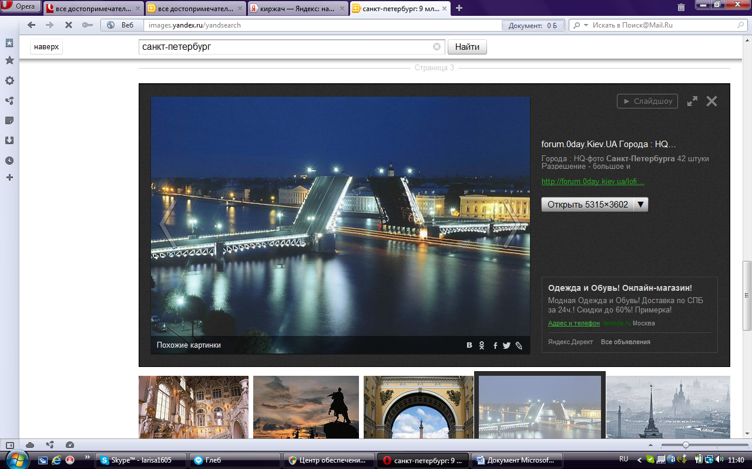
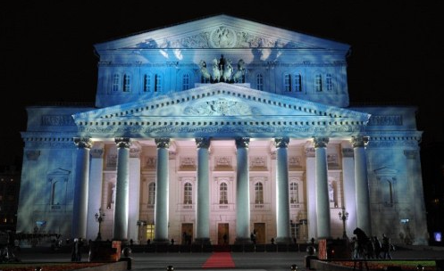
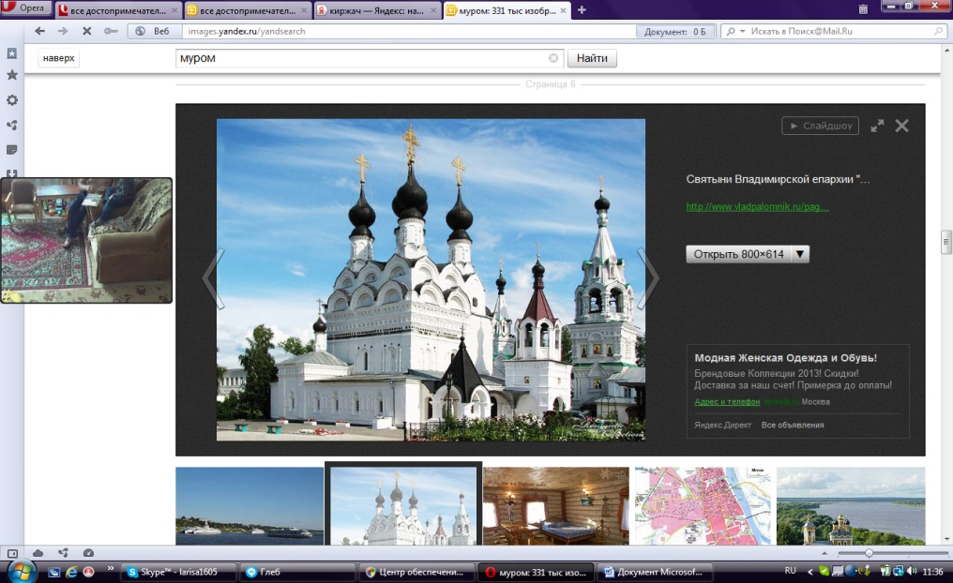
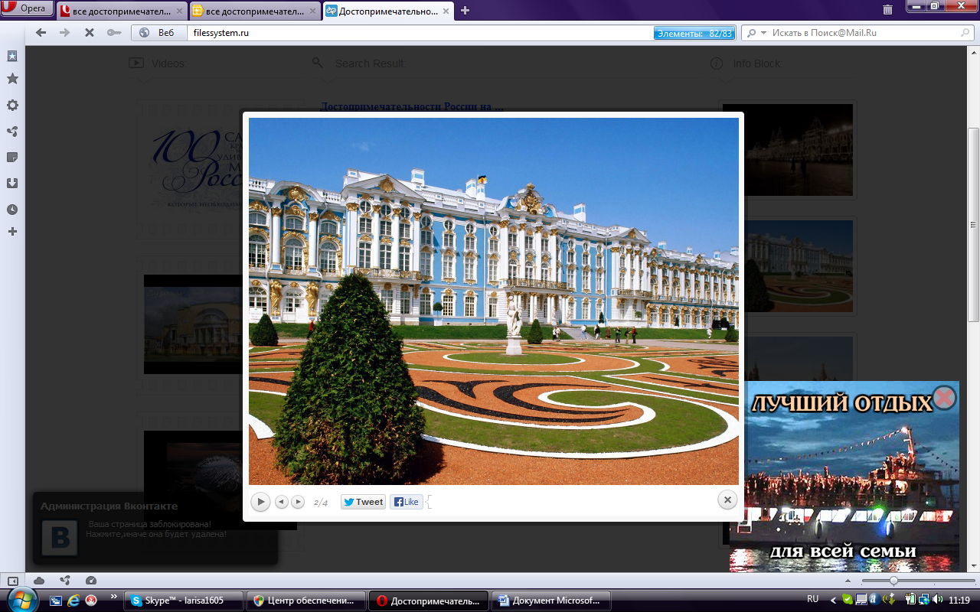
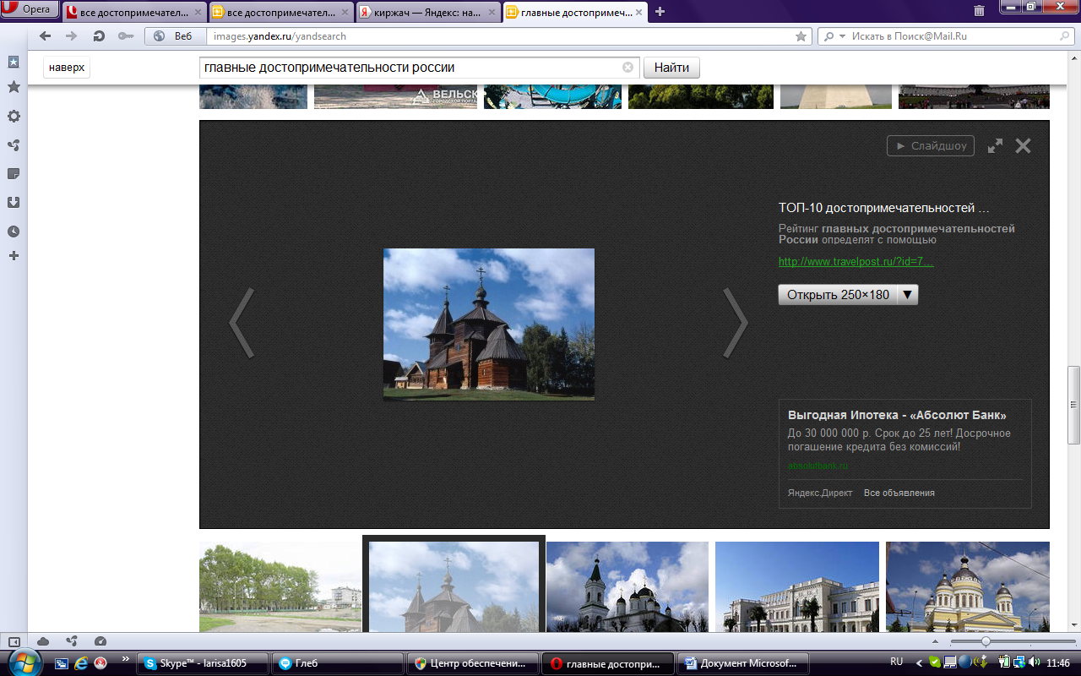
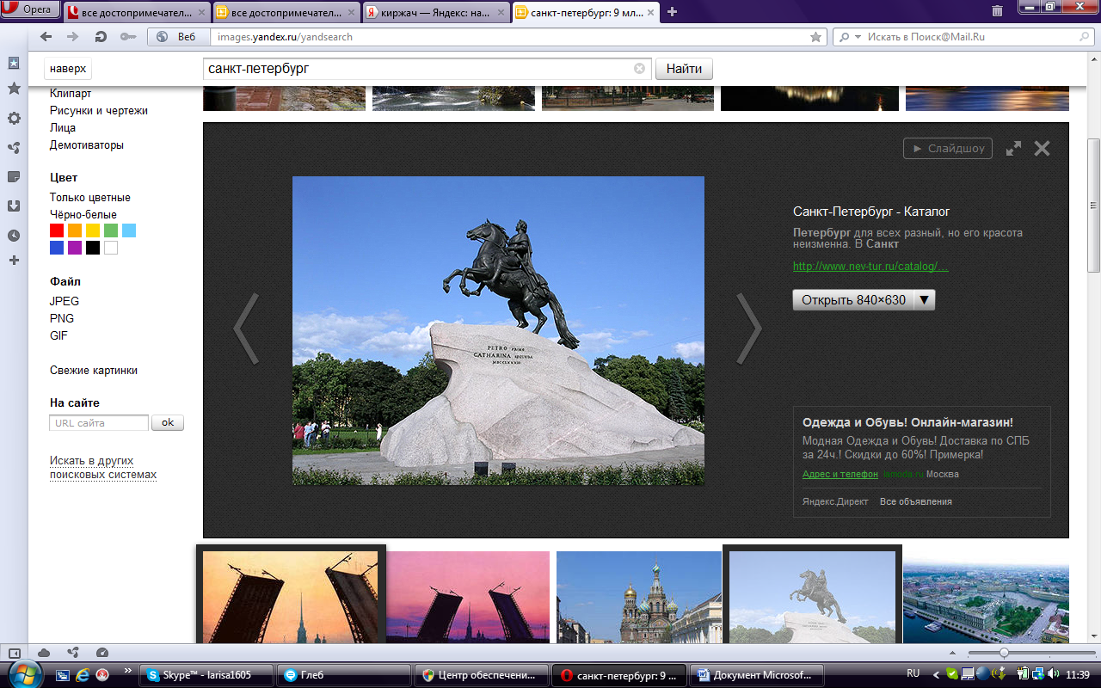
РОССИЯ В МИНИАТЮРЕ
Руководитель проекта: Смирнов Георгий 8а
Участник проекта: Колобаев Пётр 8а

Slide 2
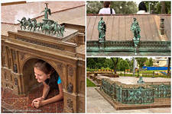
Основная идея проекта
создать и представить модель и презентацию по теме проекта
создать бизнес план

Slide 3
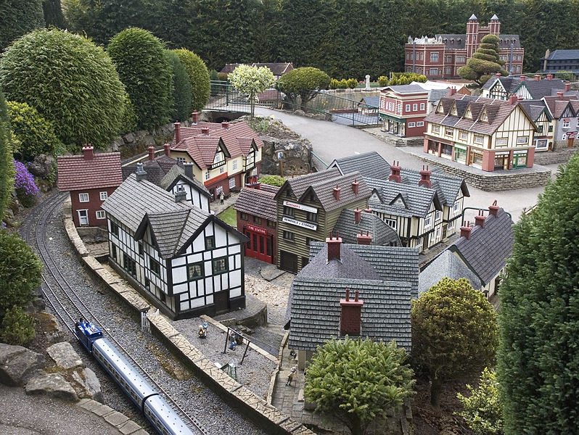
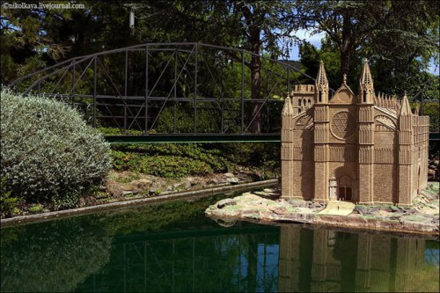
История парков миниатюр
Первые парки миниатюр появились ещё в начале XX века. Первым общедоступным парком миниатюр стал парк Беконскот (Bekoscot), открытый в 1929 году. Сначала парки миниатюр были популярны только в Великобритании, но позже они стали появляться и в континентальной Европе.

Slide 4
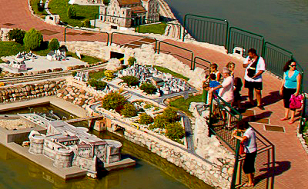
Парки в других странах
Во многих странах мира, таких как Италия, Франция, Швейцария имеются собственные парки-миниатюры определённых городов и стран. В Германии существует даже парк-миниатюра всей Европы.

Slide 5
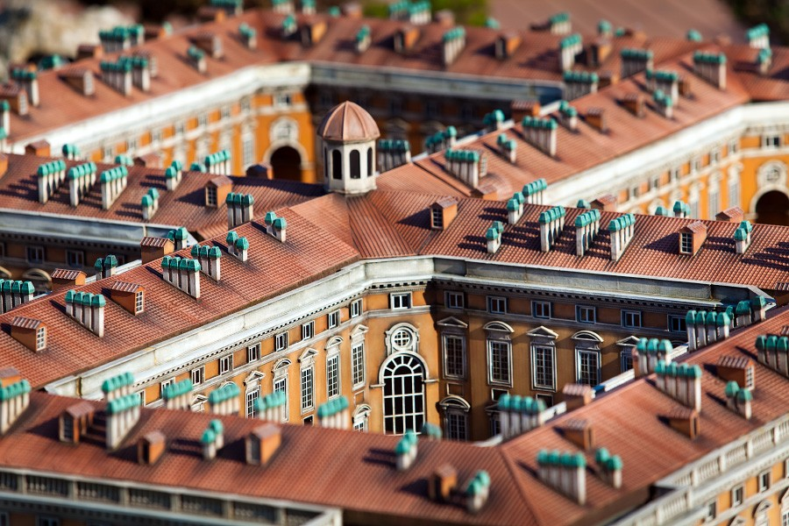
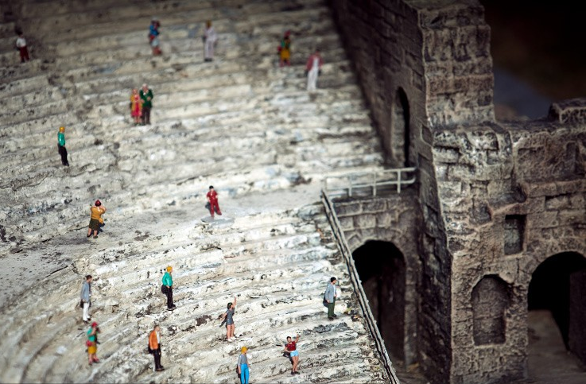
Mini Italia
Основной достопримечательностью Итальянского города Римини является парк "Италия в миниатюре", в котором собрано 270 копий самых известных архитектурных сооружений Италии.

Slide 6
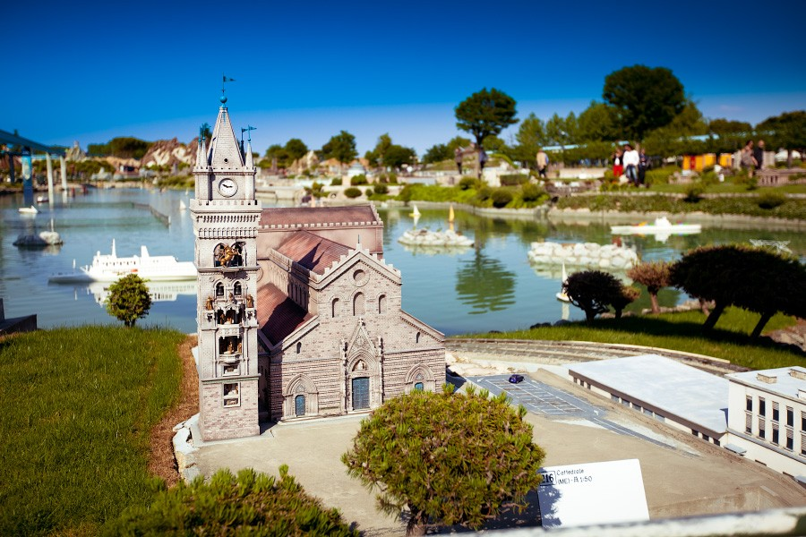
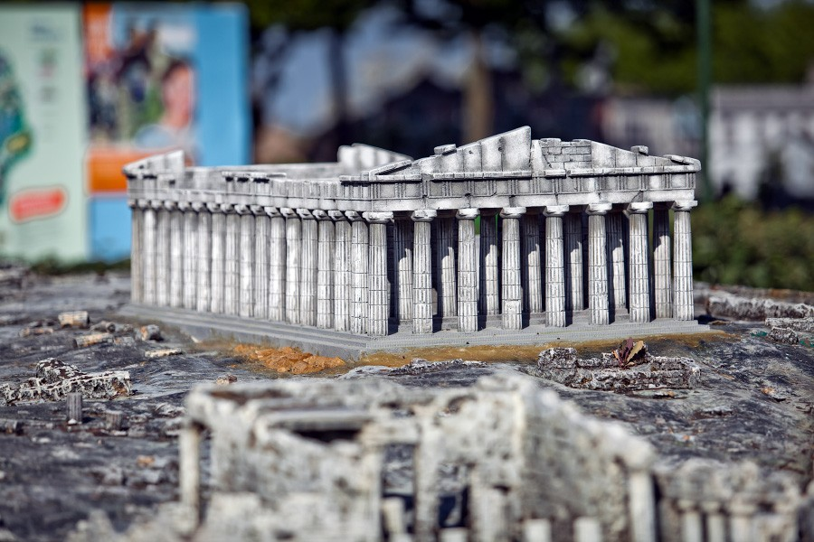
Помимо итальянских памятников архитектуры здесь можно найти достопримечательности и других европейских стран: Англии, Голландии, Испании, Португалии, Австрии, Бельгии, Германии, Дании, Греции, Ирландии, Франции, Югославии, Швейцарии.

Slide 7
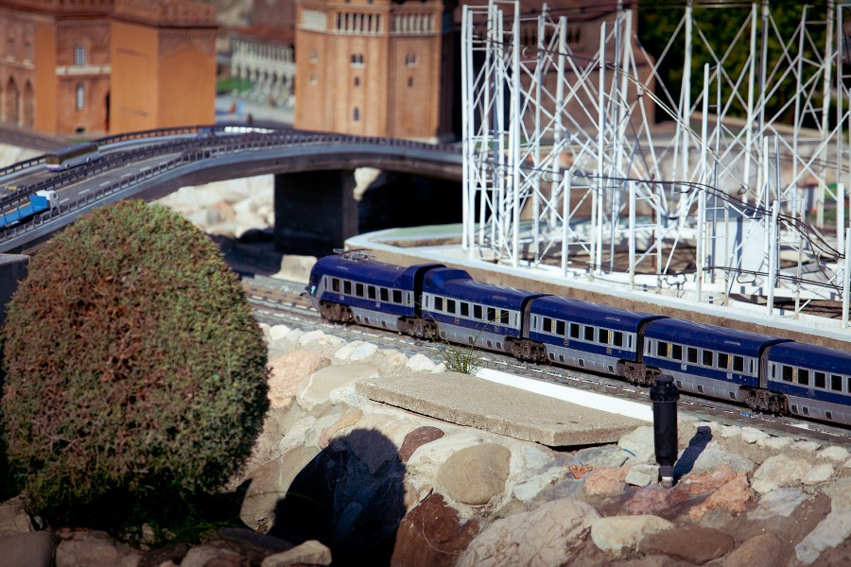
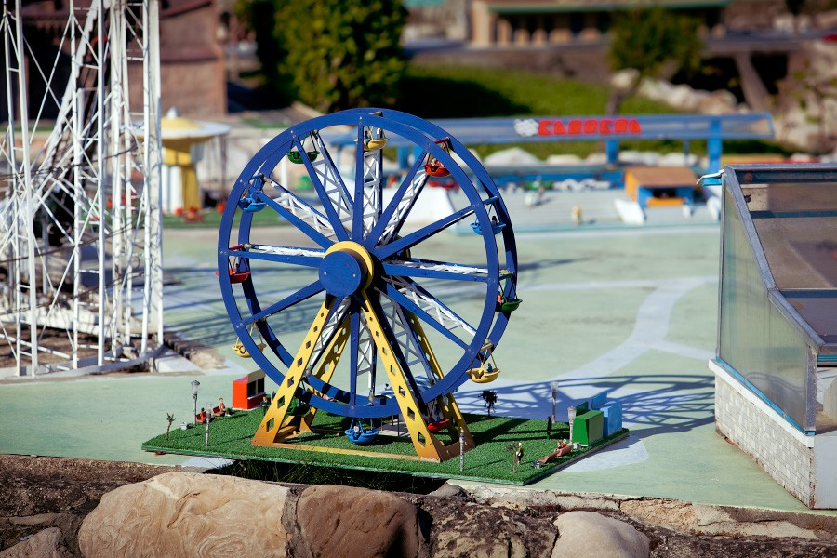
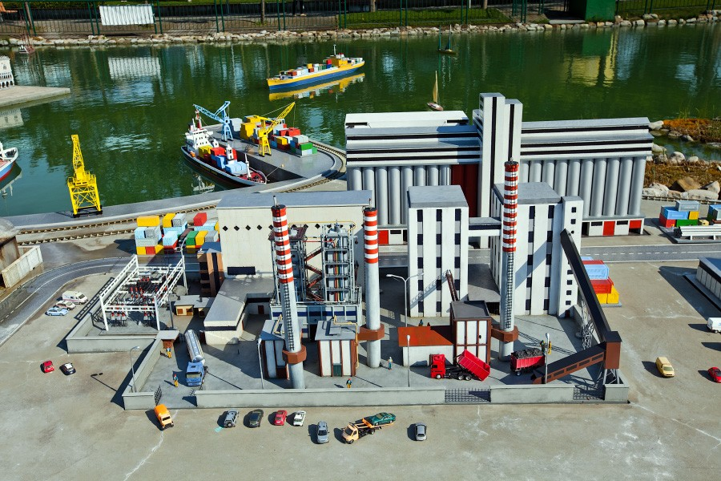
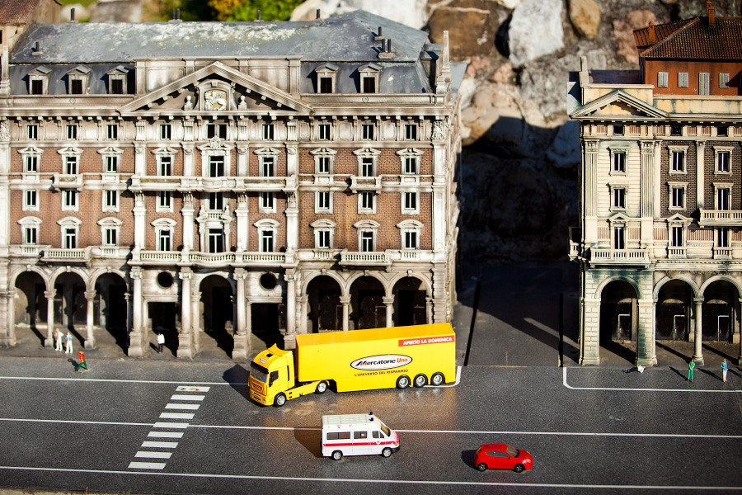
Многие объекты двигаются - работают краны, ездят поезда.

Slide 8
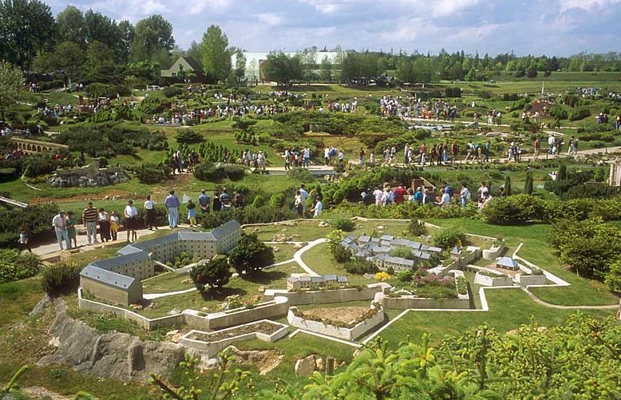
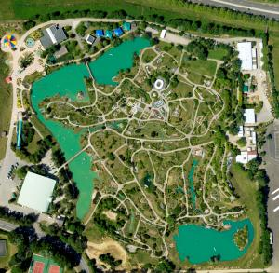
France miniature
Парк Франция в миниатюре расположен в городе Эланкур в департаменте Ивлин в 37 километрах к юго-западу от Парижа. Территория площадью 5 гектаров оформлена в виде карты Франции.

Slide 9
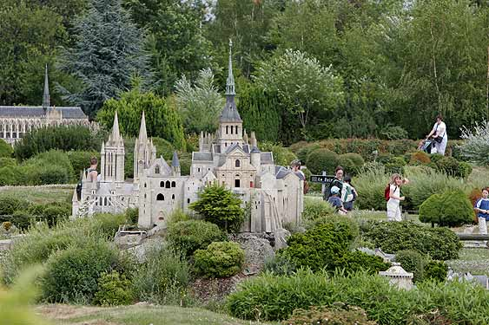
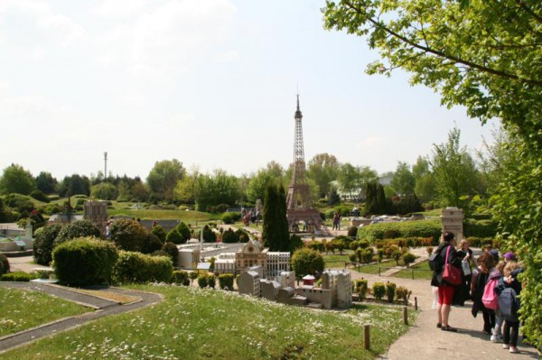
В разных местах карты установлено порядка 100 уменьшенных копий знаменитых французских памятников в масштабе 1:30.

Slide 10
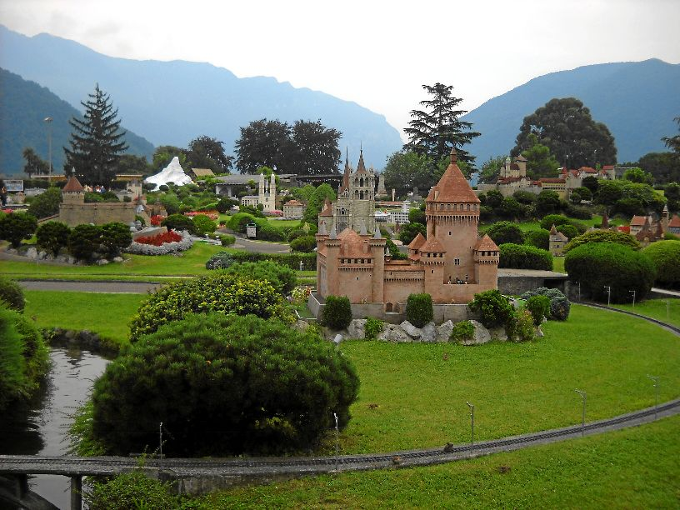
Swissminiatur
Этот миниатюрный парк расположился в городе Мелид, на берегу озера Лугано в окружении красивейших гор. Посетители парка могут восхититься более, чем 120 моделями в масштабе 1:25, представляющих собой наиболее значимые здания и памятники, которые находятся в Швейцарии.

Slide 11
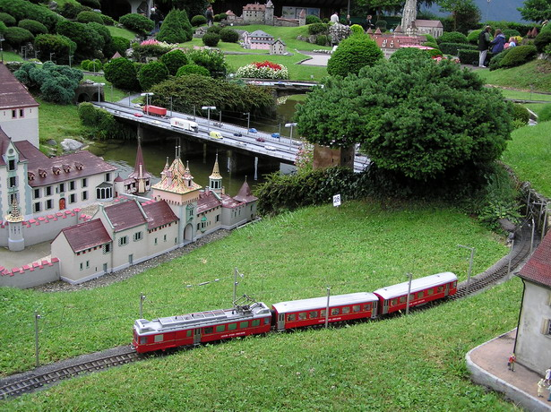
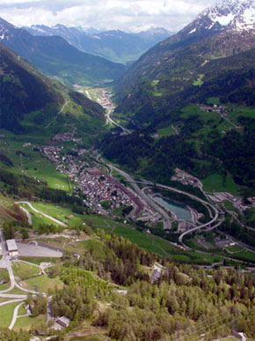
В этом парке такие объекты как поезда, лодки, машины могут двигаться, что придаёт парку живой вид.

Slide 12
Парки | Россия в миниатюре | Италия в миниатюре | Франция в миниатюре | Швейцария в миниатюре
Площадь (га) | 1000 га | 85 га | 5 га | 1.4 га
Кол-во аттракционов | 50 | 25 | 10 | 15
Стоимость посещения | 25 евро | 20 евро | 19 евро | 12 евро
Доп. услуги | Аттракционы, рестораны

Slide 13
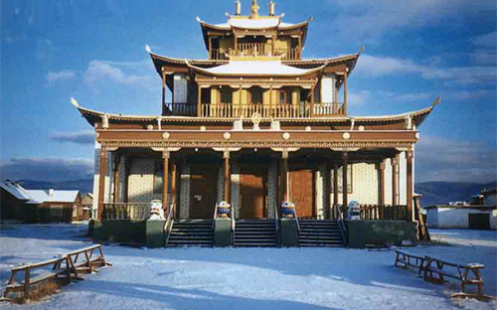
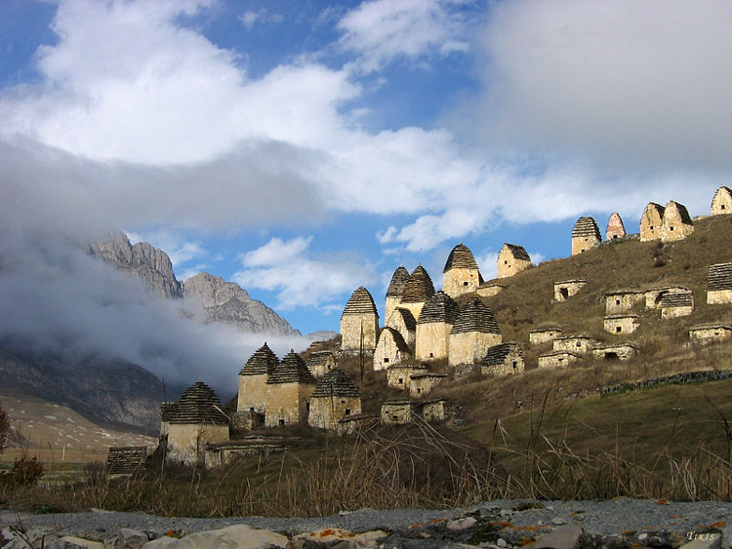
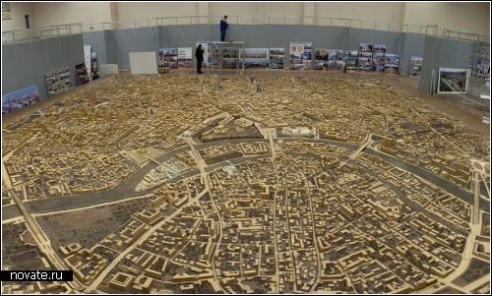
Целевые группы потребителей
Иностранные туристы
Дети дошкольного возраста
Студенты и школьники
Гости из регионов России

Slide 14
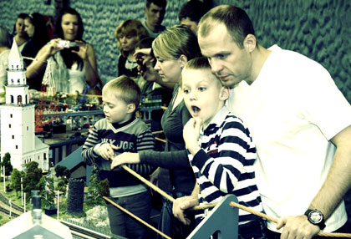
Конкурентная среда в России
Проект «Грандмакет» г.Санкт-Петербург
Площадь 800 м2
Представлены макеты в разных климатических зонах:
Крупные города России
Реки
Горные цепи
Инфраструктура
Организовано несколько
накопительных вокзалов и стоянок
Цифровое управление
Освещение во время «ночного режима»

Slide 15
Конкурентная среда в России
Проект «Грандмакет» г.Санкт-Петербург
Цены:
Взрослый билет С 14 лет | 400 рублей
Льготный билет* только по понедельникам | Кроме выходных и праздничных дней
Любительская фото и видео съемка | Бесплатно

Slide 16
Основные требования к проекту
Расположение в пределах 50 км от МКАД по Варшавскому или Симферопольскому шоссе, в связи с относительно низкой загрузкой по сравнению с другими направлениями, наличием транспортных магистралей и железнодорожного сообщения с Москвой,
города-сателлиты: Подольск, Щербинка, Домодедово, Видное и т.д.
Общая площадь под застройку 40 га
Разработка и поддержка собственного сайта
Разработка познавательных программ и шоу
Строительство Imax кинотеатра и аттракционов
Возведение ландшафтной карты России и установка фуникулера
Изготовление отдельных достопримечательностей России
Создание 3D фильмов о памятниках природы России (например, путешествие к ленским столбам и кунгурским пещерам, спуск с камчатских вулканов и прогулка среди гейзеров)

Slide 17
Предполагаемые показатели по проекту
Взрослый билет с 14 лет Детский билет ( 3 - 14 лет) | 1 000 рублей 400 рублей
Абонемент на посещение всех аттракционов в течение дня | 1500 рублей
Любительская фото и видео съемка | Бесплатно
Количество посетителей 3 000 000 чел/год
Стоимость входных билетов:

Slide 18
РЕКЛАМА
Контекстная реклама на сайтах
Объявления в турагентствах
Реклама на транспорте
Информация в дошкольных и учебных заведениях
в учебных заведениях
Выезд представителя в крупные компании с экскурсионным предложением и организация праздничных мероприятий
Реклама на автозаправках

Slide 19
Этапы проекта
Наименование этапа | Наименование подэтапа | Длительность | Результат этапа
Старт проекта | Устав проекта и регламентация проекта | 1 мес | В наличии документы, регламентирующие управление проектом
 | Формирование проектной команды | 1 мес | Проектная команда сформирована
 | ТЭО | 3 мес | Сформировано ТЭО проекта
Реализация проекта | Подбор подрядчиков и заключение договоров |  | Заключены договоры
 | Проектные работы, в т.ч. ландшафтное проектирование | 4 мес | Наличие проектов
 | Строительно-монтажные работы | 18 мес | Здания, сооружения и прочая инфраструктура возведены
 | Ландшафтные работы | 6 мес | Ландшафтный дизайн выполнен
 | Работы по сооружению достопримечательностей | 3 мес | Достопримечательности готовы
Окончание проекта | Подбор подрядчиков и заключение договоров на обслуживание парка | 3 мес | Заключены договоры на обслуживание парка
 | Набор и обучение персонала | 4 мес | Персонал набран и готов к работе
 | Разработка стандартов по эксплуатации парка | 3 мес | Стандарты на обслуживание парка

Slide 20
Бюджет проекта
 | Сумма (млн.рублей) | Примечание
Стоимость земли 40 га | 600 | Стоимость 1 Га по южному направлению до 50 км от МКАД ~ 15 млн. руб. (при оптовой покупке)
Стоимость оборудования | 250 | Аттракционы 40% - детские, 40% семейные, 20% - экстремальные
Стоимость строительства | 2500
Инженерные коммуникации | 500
Здания и павильоны | 1500 | В т.ч. объекты общепита
Дорожные развязки и стоянки | 500
Сооружение достопримечательностей в миниатюре | 50
Ландшафтный дизайн | 300 | В т.ч. сооружение географических объектов
Управление проектом | 500
Итого расходы: | 4 200
Выручка в год | 3 000

Slide 21
СПАСИБО ЗА ВНИМАНИЕ!
Этапы проекта

